Slide 1
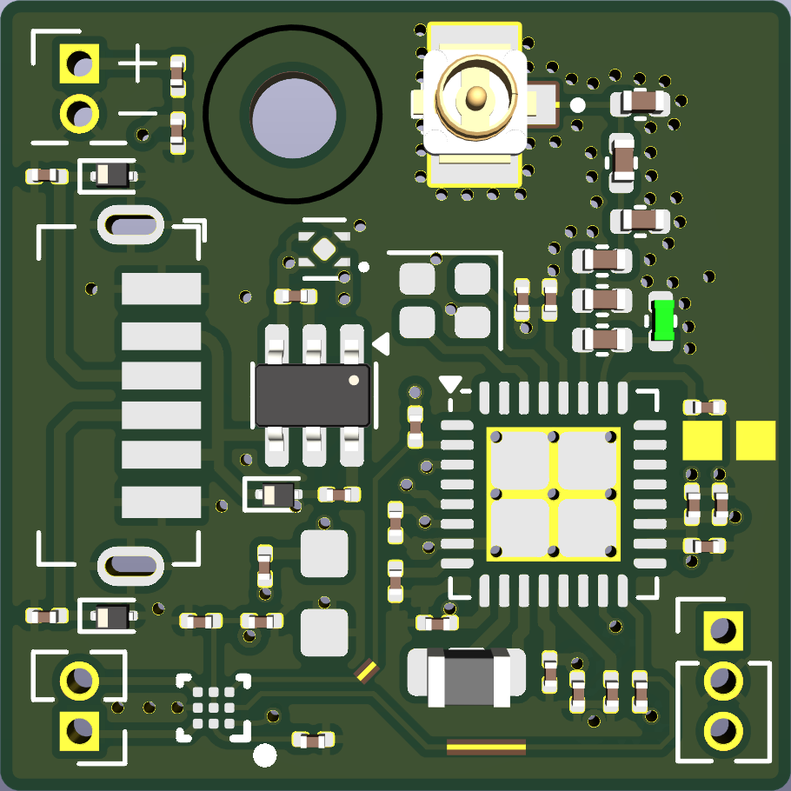
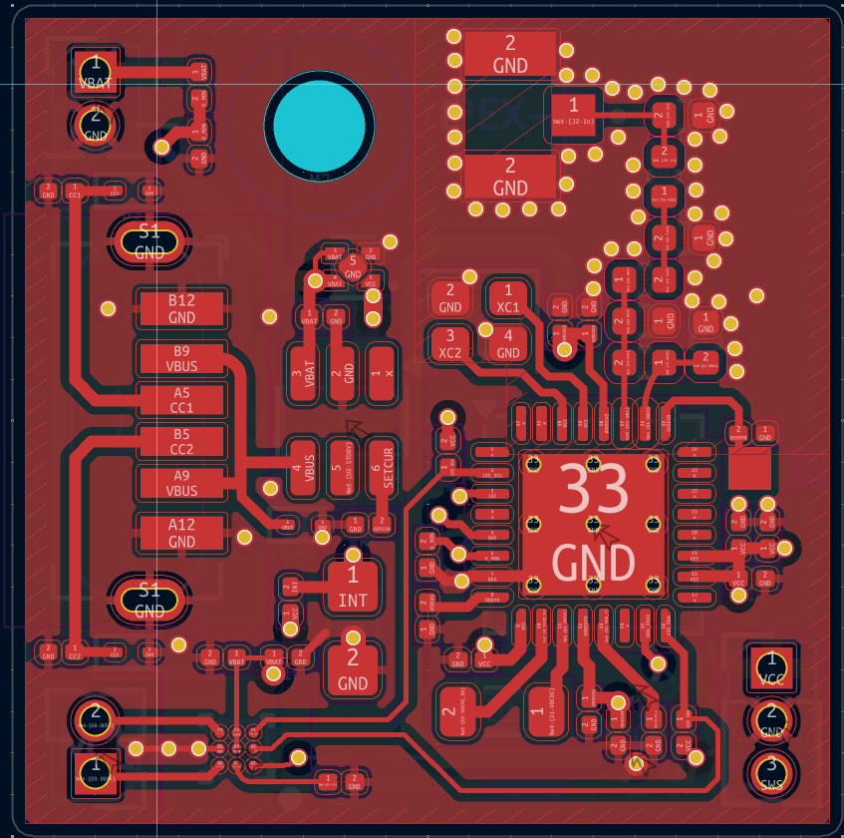
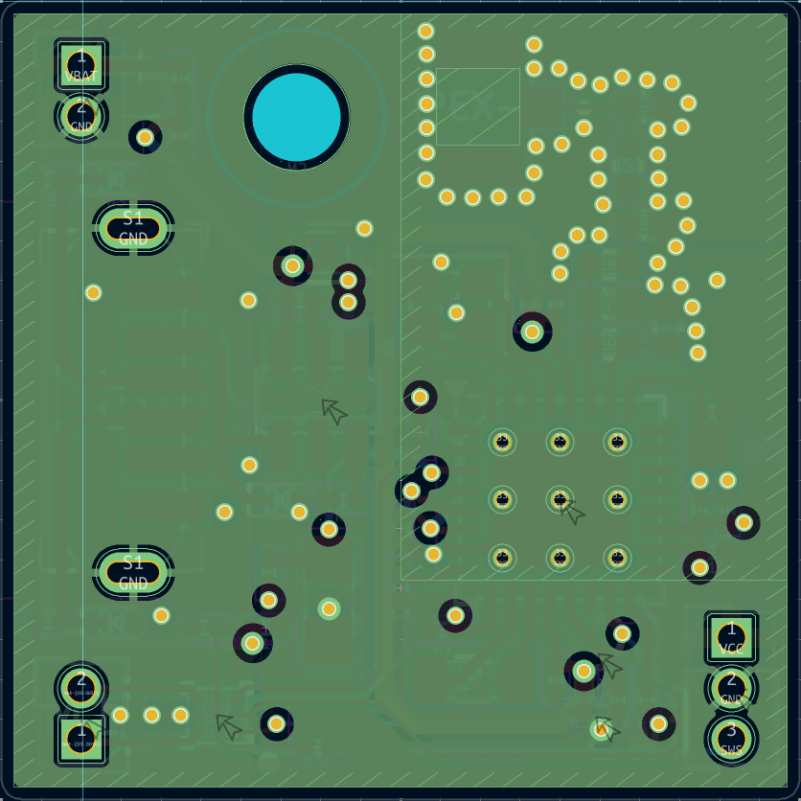
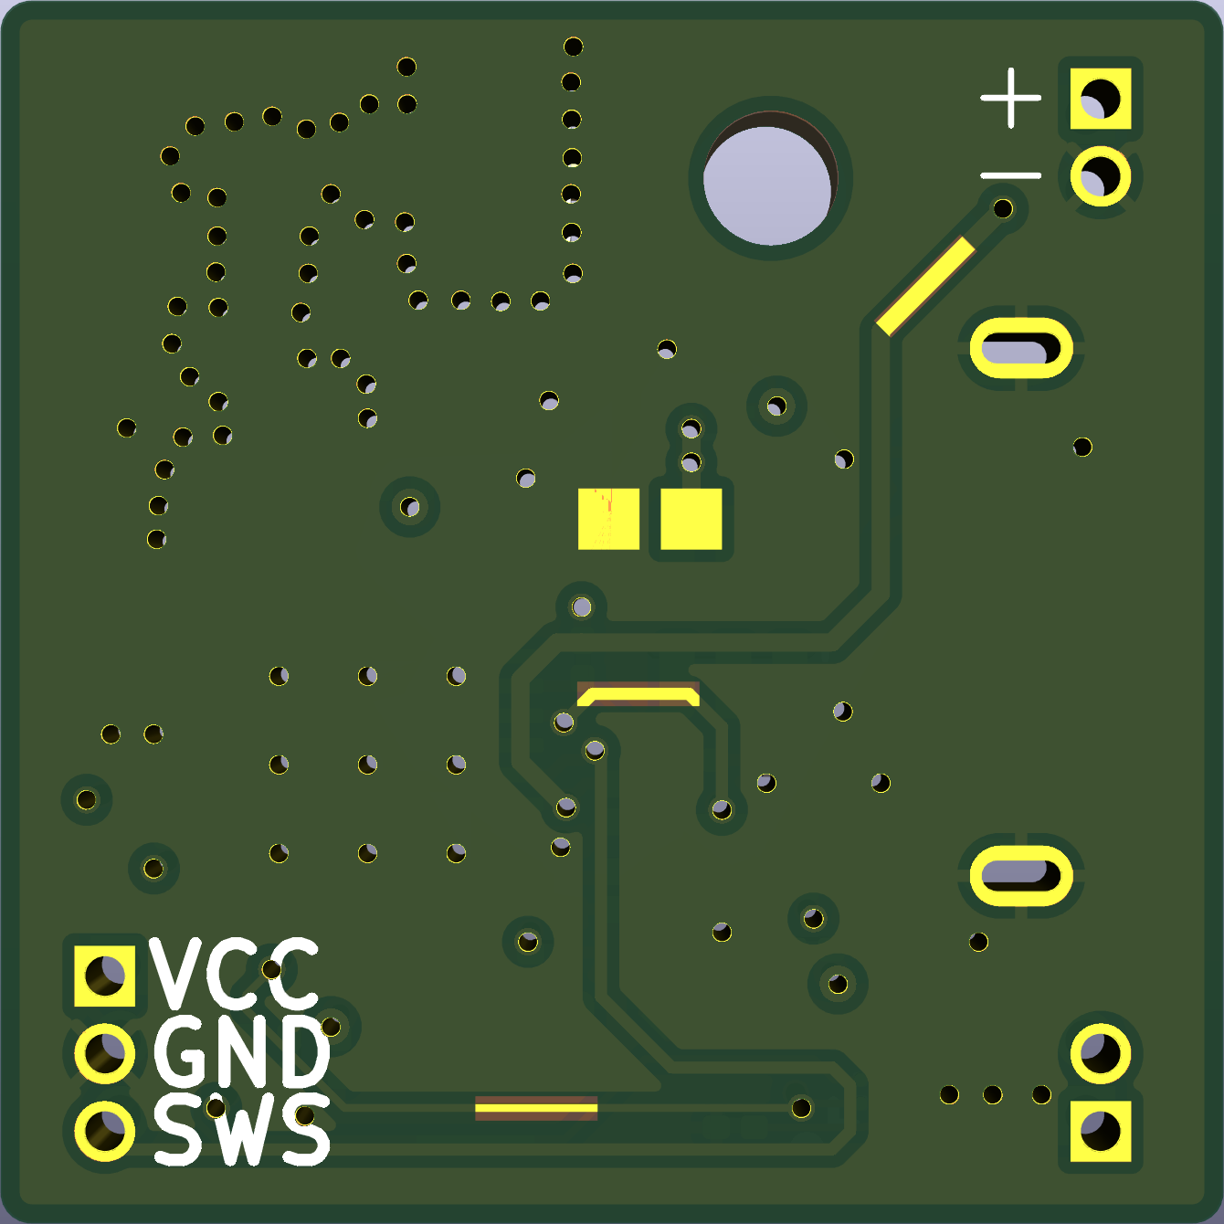
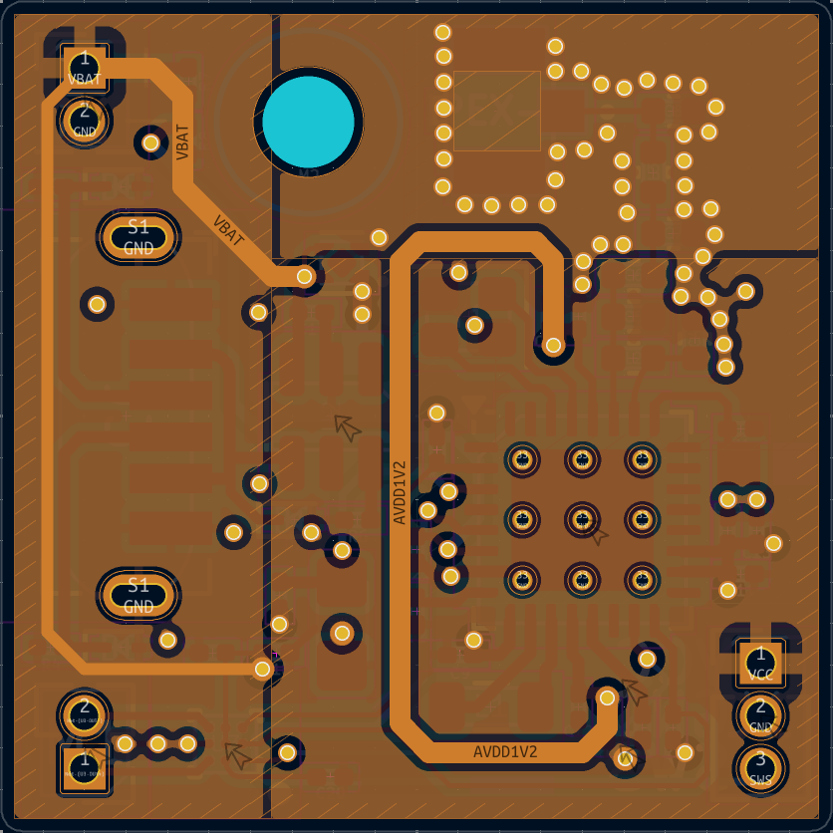
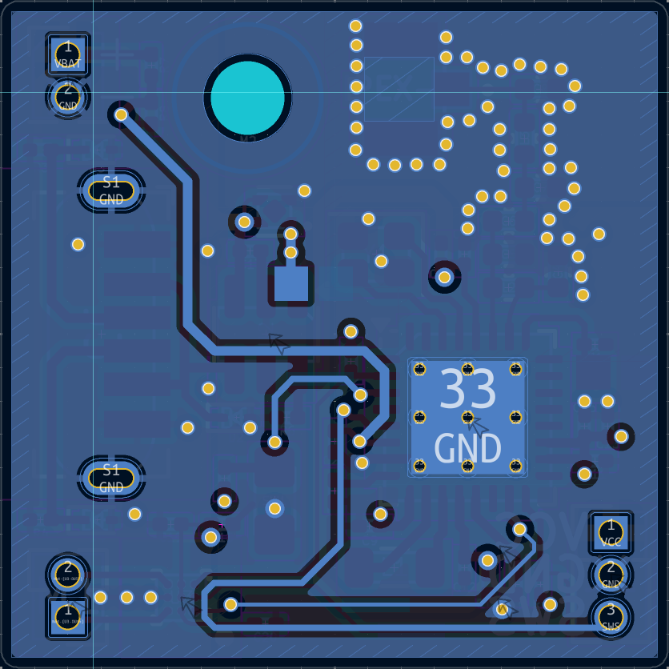
B85蓝牙振动开发板
一、外观检视：
连接器：
① Type-C充电口：仅充电功能，无数据传输线；
② 4.2V锂电池焊盘；
③ 线性电机焊盘；
④ Telink 单线调试接口；
⑤ IPEX1代连接器（天线）；
主要芯片：
⑥ 单节锂电池充电芯片 TP4057 ；
⑦ LDO线性稳压器 LP5907SNX；
⑧ MCU TLSR8258ET32；
⑨ 线性马达驱动 DRV2625YFFR；
其它：
⑩ 振动开关；
⑪外置24M晶振
5
2
7
⑪
1
6
8
⑩
3
9
4

Slide 2
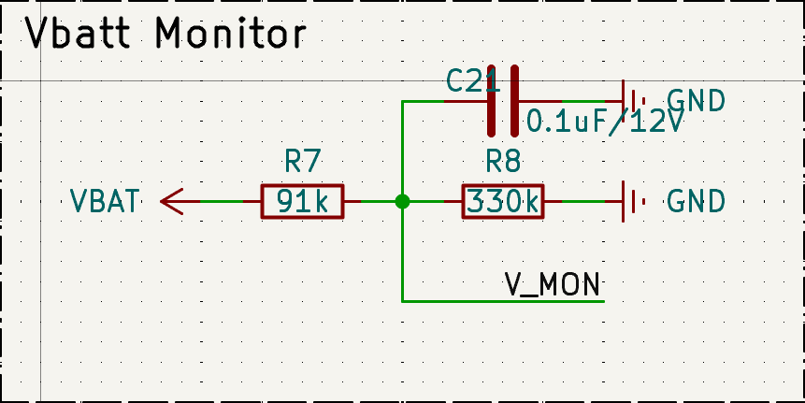
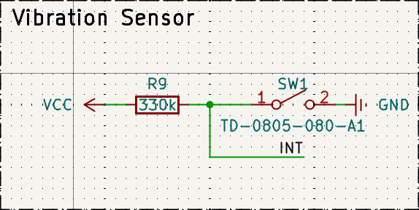
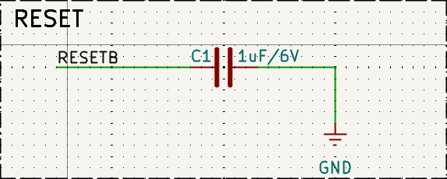
B85蓝牙振动开发板
1
二、硬件外设：
1、电池电压检测电路：
电压检测电路为电阻分压网络，使用分压电路原 因为电池电压超过了MCU最大承受电压；分压比例为 ADC电压=78.4%电池电压，以电池电压2.7~4.2V计， 输入到MCU ADC引脚的电压为2.12V~3.29V；
※MCU检测引脚为PB1；
2、振动检测电路：
振动传感器等效为开关，通过330k电阻上拉电平； 该传感器初始状态随机，有闭合/断开两种状态，通过 检测电平变化/上升下降沿，确认是否有移动事件发生；
※ MCU检测引脚为PA0；
3、RST触点：
两焊盘短接硬重置MCU；用于调试接口失灵时的 应急操作；
3
2

Slide 3
B85蓝牙振动开发板
5
二、硬件外设：
4、线性马达驱动电路：
通过I²C+触发引脚控制线性马达振动；受限工艺问题，深度关断引脚未引出；
※控制引脚为
i. SDA==PB6；
ii. SCL==PD7；
iii. TRIG==PB5；
5、天线射频电路：2.4G低功耗蓝牙；
4

Slide 4
B85蓝牙振动开发板
三、烧录方式：
开发板使用1.27mm间距3P调试焊盘，通过1.27mm连接器接入Telink调试板； PCB背面提供丝印标识；该型MCU可在上电状态下通过单线调试直接进入烧 录模式，无需提供额外的断电时序；

Slide 5
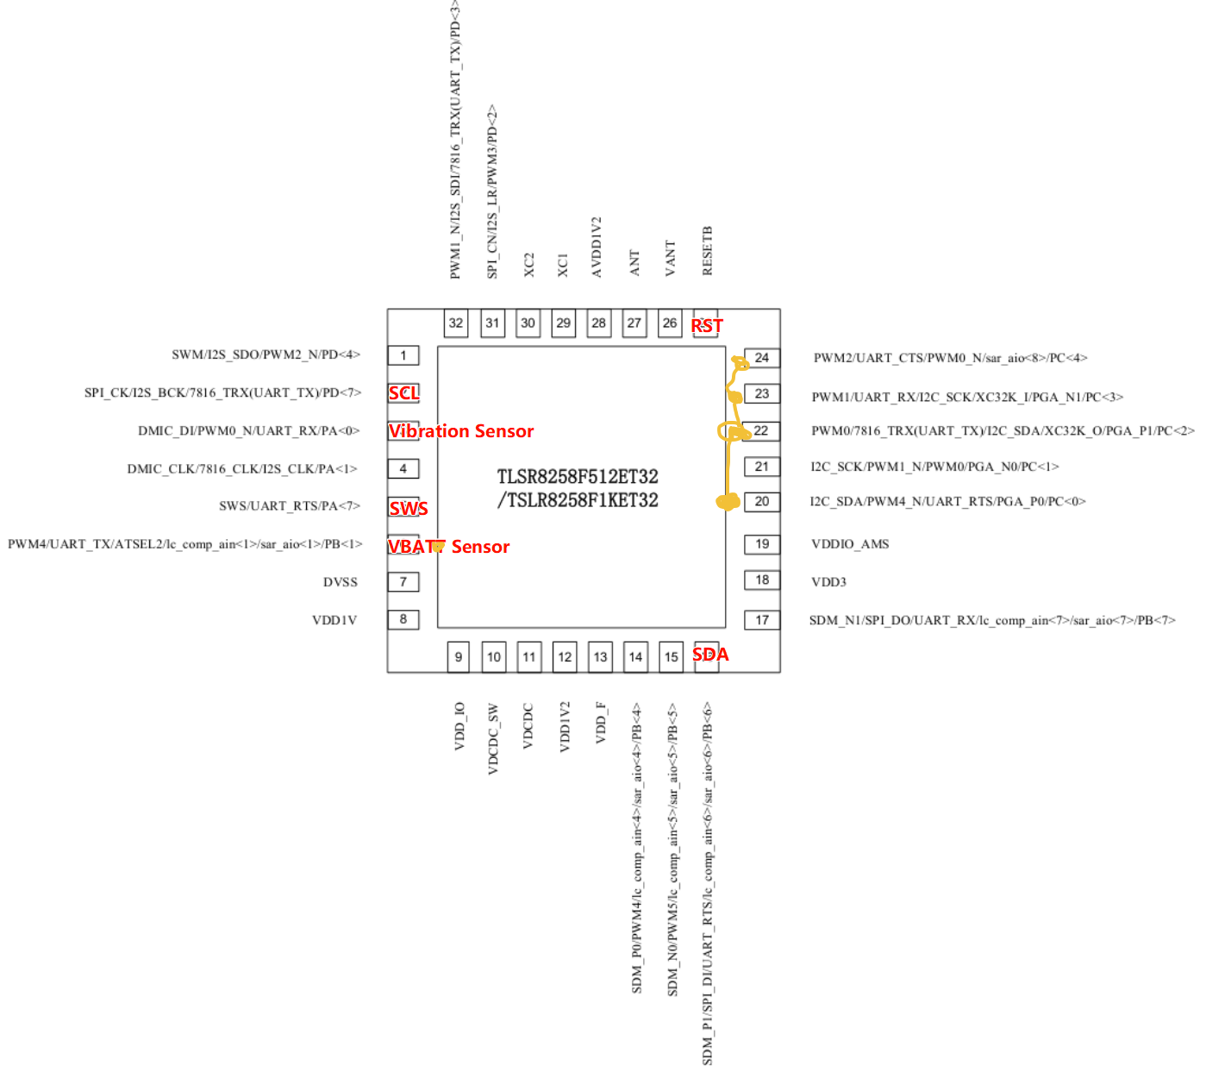
B85蓝牙振动开发板
一、更新内容：
1. 增加串口调试引脚
2. 匹配电路使用SWH-2WAY同轴连接器调谐, 调整了匹配器件排布;
3. 修改PCB外型;
4. Type-C连接器外置;
5. 取消电池焊盘，改MX1.25连接器;
6. 增加充电探测引脚;

Slide 6
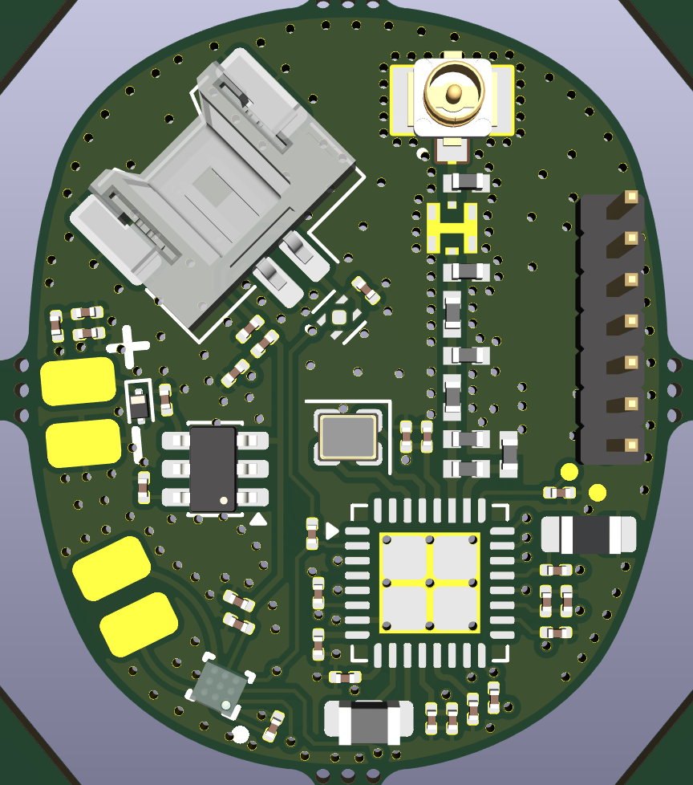
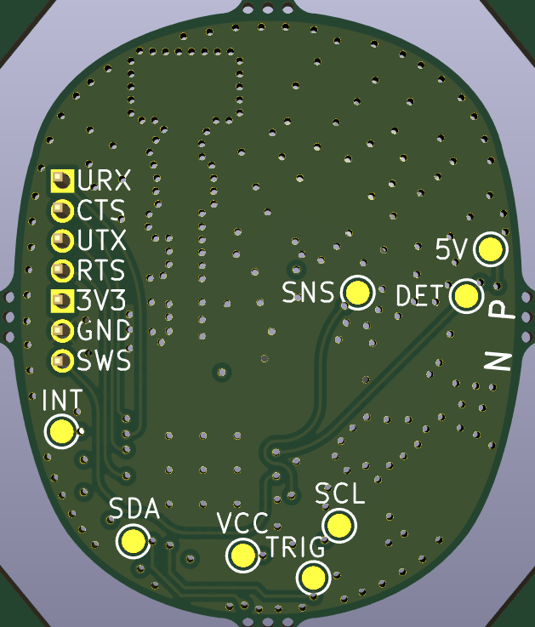
B85蓝牙振动开发板
5
2
一、外观检视：
连接器：
① Type-C焊盘：仅充电功能，无数据传输功能；采用引线式连接
② 4.2V锂电池连接器（MX1.25超薄）；
③ 线性电机焊盘（LBM0525A3733F）；
④ Telink 单线调试接口&UART引脚；
⑤ IPEX1代连接器（天线）；
主要芯片：
⑥ 单节锂电池充电芯片 TP4057 ；
⑦ LDO线性稳压器 LP5907SNX；
⑧ MCU TLSR8258ET32；
⑨ 线性马达驱动 DRV2625YFFR；
其它：
⑩ 振动开关；
⑪外置24M晶振
7
1
6
⑪
3
8
⑩
9
4

Slide 7
B85蓝牙振动开发板
二、硬件外设：
1、电池电压检测电路：
电压检测电路为电阻分压网络，使用分压电路原 因为电池电压超过了MCU最大承受电压；分压比例为 ADC电压=78.4%电池电压，以电池电压2.7~4.2V计， 输入到MCU ADC引脚的电压为2.12V~3.29V；
※MCU检测引脚为PB1；
2、振动检测电路：
振动传感器等效为开关，通过330k电阻上拉电平； 该传感器初始状态随机，有闭合/断开两种状态，通过 检测电平变化/上升下降沿，确认是否有移动事件发生；
※ MCU检测引脚为PC1；
3、RST触点：
两焊盘短接硬重置MCU；用于调试接口失灵时的 应急操作；
1
3
2

Slide 8
B85蓝牙振动开发板
5
二、硬件外设：
4、线性马达驱动电路：
通过I²C+触发引脚控制线性马达振动；受限工艺问题，深度关断引脚未引出；
※控制引脚为
i. SDA==PB6；
ii. SCL==PD7；
iii. TRIG==PB5；
5、天线射频电路：2.4G低功耗蓝牙；
6、充电检测电路：
充电检测电路为电阻分压网络， 高电平提示充电事件；
※ MCU检测引脚为PA0；
7、UART通讯：
※通信引脚为
i. RX==PC3; ii. TX==PC2; iii. RTS==PC0 ; iv. CTS==PC4
6
4
7

Slide 9
B85蓝牙振动开发板
三、烧录方式：
开发板使用1.27mm间距7P调试焊盘，通过1.27mm连接器接入Telink调试板； PCB背面提供丝印标识；该型MCU可在上电状态下通过单线调试直接进入烧 录模式，无需提供额外的断电时序；

